Slide 1
Новый вид оценки
и продажи жилой
недвижимости в РФ
по "Дивергентной Технологии“
Вероники Буняевой

Slide 2
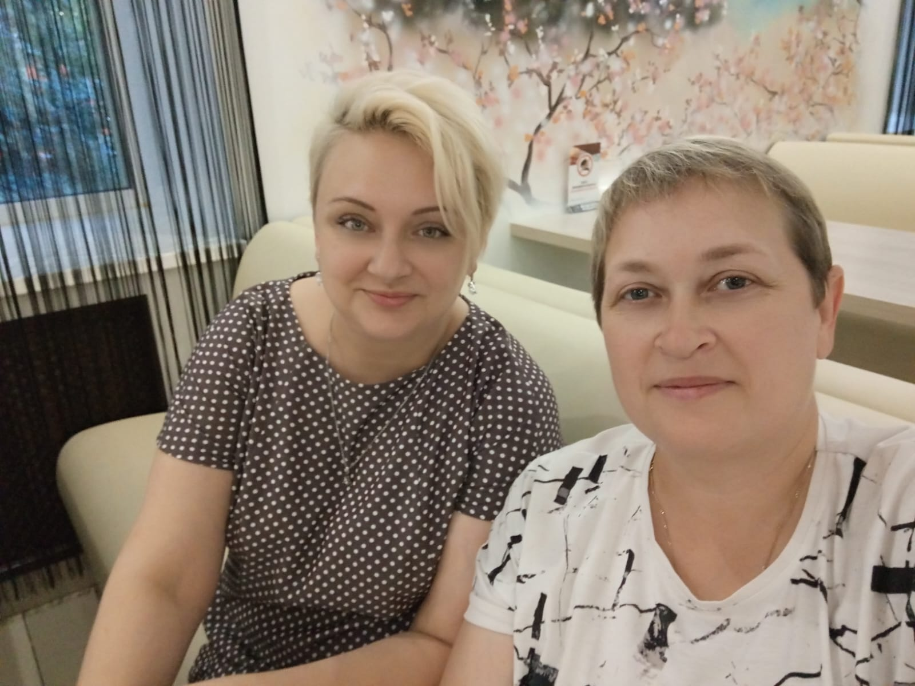
«Дивергентный анализ оценки, продажи и подбора жилой недвижимости» Вероники Буняевой Патент / Лицензия
ОКСАНА КРЮЧКОВА
ВЕРОНИКА БУНЯЕВА
2016 г.
Основатели Дивергент-Центра
и Дивергентной технологии

Slide 3
«Дивергентный анализ оценки, продажи и подбора жилой недвижимости» Вероники Буняевой Патент / Лицензия
Вероника Буняева
Предприниматель
Аналитик
Антикризисный управленец - 24 года опыта
Общественный деятель
Собственник и руководитель сети Консалтинговых Цифровых Агентств Недвижимости «Дивергент-Центр Вероники Буняевой»
и
Международного Учебного Центра для спецов рынка недвижимости по «Дивергентной Технологии»
Разработчик «Дивергентной Технологии оценки, продажи и подбора жилой недвижимости», нового метода оценки жилой недвижимости «Дивергентный анализ» в РФ.
Спикер мероприятий РФ в сфере недвижимости
Эксперт рынка недвижимости, публикации в федеральных СМИ
В 2021 г. АН «Дивергент-Центр Вероники Буняевой»
победило в Национальном Конкурсе
«Профессиональное признание»
в номинации «Самый лучший старт
Агентства недвижимости РФ».

Slide 4
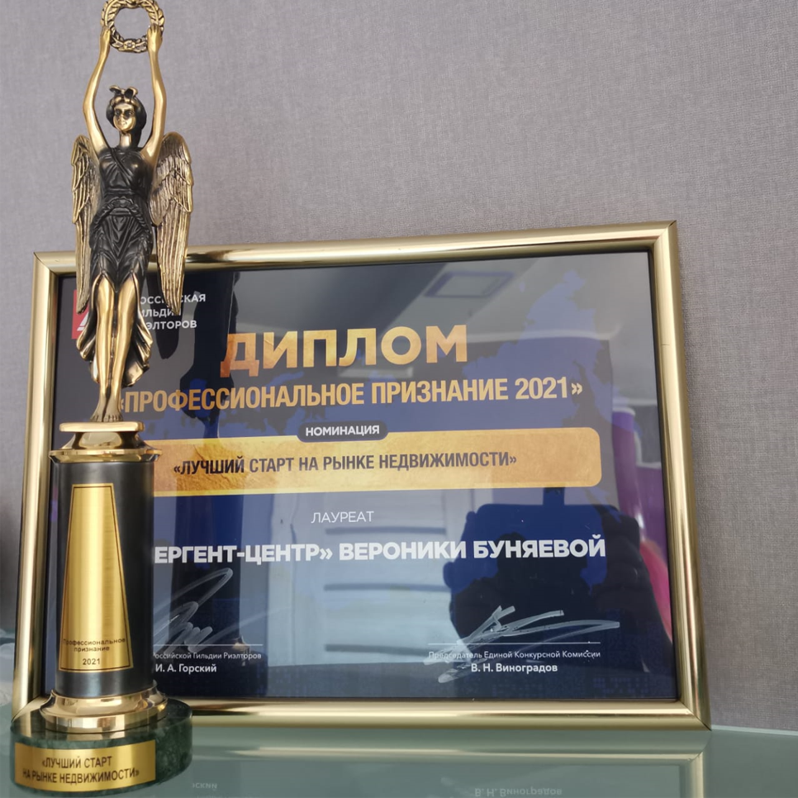
«Дивергентный анализ оценки, продажи и подбора жилой недвижимости» Вероники Буняевой Патент / Лицензия
Агентство Недвижимости
«Дивергент-Центр Вероники Буняевой»
1 МЕСТО
Лучший старт
агентства недвижимости РФ 2021 г.

Slide 5
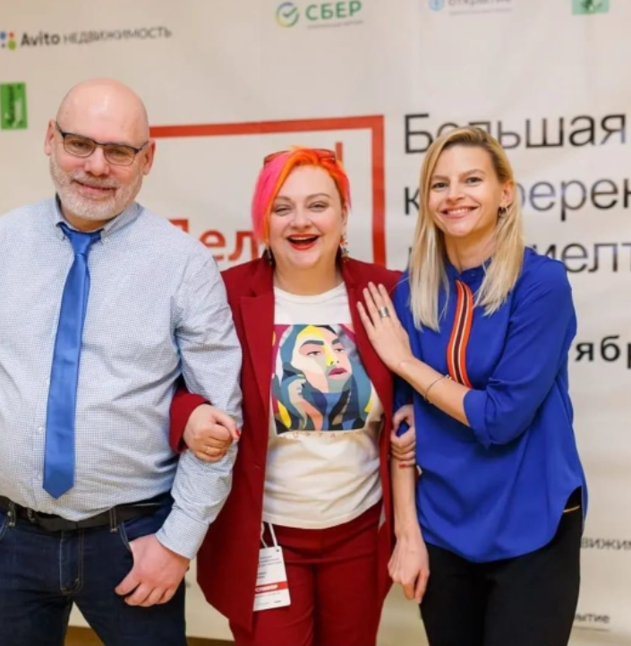
«Дивергентный анализ оценки, продажи и подбора жилой недвижимости» Вероники Буняевой
Патент / Лицензия
Высоко оценили, прошли обучение, используют в своей работе и в своих обучающих продуктах методы, подходы и инструменты “Дивергентной Технологии” Вероники Буняевой, в т.ч. и идеи использовать наборы функциональных зон в изучении спроса на объекты, формирование разных цен на один объект, подбора недвижимости и упаковки объектов:
Феликс Альберт
Светлана Улицкая
Яна Гусева
Ирина Зырянова
Екатерина Векшина
Олеся Рудакова
Борис Малютин
и другие ТОПы рынка

Slide 6
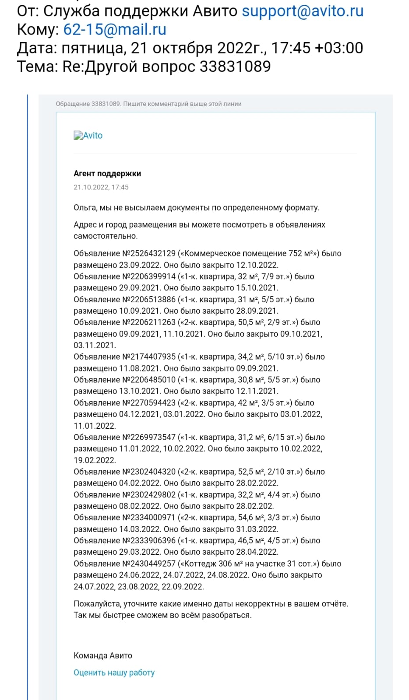
«Дивергентный анализ оценки, продажи и подбора жилой недвижимости» Вероники Буняевой Патент / Лицензия
АВИТО – СРОК ПРОДАЖИ ПО «ДИВЕРГЕНТНОЙ ТЕХНОЛОГИИ»

Slide 7
«Дивергентный анализ оценки, продажи и подбора жилой недвижимости» Вероники Буняевой Патент / Лицензия
Все продают:
трешки
двушки
студии
площадь
место
этаж
окружение
2 спальни
3 спальни
4 спальни
балкон/лоджию
кухню
раздельный с/у
ремонт
Продажа всем подряд
Нет работы внутри объекта
Нет товара
Нет четкого понимания кому
этот объект нужен
и для закрытия какой задачи
ТОЛПА ПОКУПАТЕЛЕЙ
Как жить? Чем лучше других?
Почему такая цена?
Для кого квартира?
Как там будет жить семья?
За что платить? Почему эту купить мне?
Одна квартира на этаже с лифтом
S-130м²
300 м до Метро
Закрытый двор с зеленым садиком
Парковка
4 изол.комнаты с большими окнами
Новый ремонт
ЖБИ перекрытия
© Вероника Буняева

Slide 8
«Дивергентный анализ оценки, продажи и подбора жилой недвижимости» Вероники Буняевой Патент / Лицензия
Риэлтор, как ни странно, неосознанно оценивает объект по разным критериям, субъективно, выбирая критерии «на глаз», и так же определяя их ценность.
Оценку же должен давать покупатель.
Для одного покупателя ряд свойств объекта будут минусами, для другого – плюсами, а для кого-то - нейтральными.
Задача Дивергентного Риэлтора – найти все, в т.ч. функциональные свойства в объекте, которые более других нужны конечному покупателю, и этот покупатель и будет – конечным покупателем.

Slide 9
«Дивергентный анализ оценки, продажи и подбора жилой недвижимости» Вероники Буняевой Патент / Лицензия
Дивергентная технология продает:
Наборы функциональных зон
для конечного спроса
Уникальность, относительно F
Конкурентов
Формирует объекты для жизни под конкретную семью
Прописывает сценарий жизни в объекте на 5 лет вперед
Показывает чем объект лучше других
Создает уникальный товар – объект для жизни
МАСТЕР-СПАЛЬНЯ — 17,3 м²
Гардеробная - 5,9 м² и
Большая ванная с окном - 5,8 м²
ФУНКЦИОНАЛЬНАЯ ДЕТСКАЯ — 14.3 м²
Вместительная гардеробная- 12 м²
Место под книжный шкаф
Зона для занятий спортом – 5 м²
КАБИНЕТ- БИБЛИОТЕКА С ПАНОРАМНЫМИ ОКНАМИ — 12,4 м²
Домашний КИНО-ЗАЛ — 15 м²
ЧЕТКО ПОД КОНЕЧНЫЙ СПРОС – НЕСКОЛЬКО ПОКУПАТЕЛЕЙ, А НЕ ТОЛПА

Slide 10
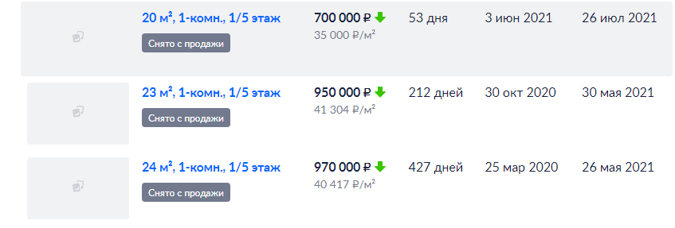
«Дивергентный анализ оценки, продажи и подбора жилой недвижимости» Вероники Буняевой Патент / Лицензия
КАК ОБЫЧНО РИЭЛТОР ВЕДЕТ ДАЛЬНЕЙШУЮ ПРОДАЖУ ОН
ждет звонков
звонят… но не приходят или
приходят и не покупают
не звонят
через неделю-2 проводит переговоры с собственником по снижению цены и снижаете ,
если продажа не случается, снижаете дальше и дальше
© Вероника Буняева

Slide 11
«Дивергентный анализ оценки, продажи и подбора жилой недвижимости» Вероники Буняевой Патент / Лицензия
КАК РИЭЛТОР ОБЫЧНО ПРОВОДИТ ОЦЕНКУ НЕДВИЖИМОСТИ?
Метод 1 :
Смотрят по статистике прошлых продаж (в прошлом месяце/периоде)
Конкуренты и аналоги изучаются на глаз
Цены и сроки
Зависимость текущих цен от устаревших данных рынка и методов продаж
Метод 3: На глаз, и желательно ниже рынка, чтобы не «зависла продажа»
Метод 4: Поставить цену Продавца, ждать и снижать, если нет покупателей (торги вниз)
Метод 5: Аукцион – снижение, и торги вверх
Метод 2: Метод сравнительного анализа цен конкурентов
И ВСЕ ИЩУТ КОНКУРЕНТОВ И РОВНЯЮТСЯ НА НИХ!

Slide 12
«Дивергентный анализ оценки, продажи и подбора жилой недвижимости» Вероники Буняевой Патент / Лицензия
«Почему цена моего объекта должна зависеть от умения или не умения Риэлтора продавать?
Я не собираюсь бросать свой объект на свалку других б/ушных объектов и ровняться на них!
Почему я должна снижать цену, чтобы продать? А если мои покупатели оценят свойства объекта выше, чем у других и их бюджет позволяет заплатить больше? В 40% случаев – чтобы продать объект – надо цену сразу установить максимальную! Никаких торгов! Просто – адекватная свойствам объекта и их уникальностям цена, а значит – покупатель тоже адекватный – того класса, которым эти свойства и стоимость соответствует!»
©Вероника Буняева

Slide 13
«Дивергентный анализ оценки, продажи и подбора жилой недвижимости» Вероники Буняевой Патент / Лицензия
КТО ЖЕ УПРАВЛЯЕТ ЦЕНОЙ НА РЫНКЕ?
АВИТО, ЦИАН и прочие классификаторы?
Собственники, которые действуют как и Риэлторы?
Фейковые объявления для лидогенерации?
Статистика средних значений цен по рынку?
Риэлторы, работающие по разным методам оценки?
Риэлторы которые регулярно снижают цену, из за того,
что их объекты не продаются?
Агентства недвижимости, которые трамбуют собственников по цене?
© Вероника Буняева

Slide 14
«Я считаю, что метода оценки как такового не существует в РФ, так как цены назначаются хаотично, «на глаз», по желанию
собственников и Риэлторов, и подводятся под средние показатели рынка, которые вот так и назначаются.
То есть, по-сути, все ищут средние показатели, существующие в данный момент на рынке и все...
А цену надо формировать! И это – и будет продажей!»
©Вероника Буняева

Slide 15
«Дивергентный анализ оценки, продажи и подбора жилой недвижимости» Вероники Буняевой Патент / Лицензия
По Дивергентной технологии:
Объект выбирает Покупателя, а не наоборот
Один объект может подходить разным Покупателям
Как определить кто они?
В каждом объекте есть возможность, разместить лучшим образом, всего несколько наборов функциональных зон. Зная дополнительные свойства объекта, и эти наборы, можно выявить конечных Покупателей - это принцип «Дивергентной технологии» Вероники Буняевой.
В «Дивергентной технологии» Вероники Буняевой создана новая классификация Покупателей, относительно класса, состава семьи, дохода, бюджета и образа жизни, относительно нужных им наборов
функциональных зон, наполненности этих наборов и площади каждого.

Slide 16
«Дивергентный анализ оценки, продажи и подбора жилой недвижимости» Вероники Буняевой Патент / Лицензия
«Без выявления Покупателя, через наборы функциональных зон на объект, т.е. через Дивергентный анализ, любая воронка будет мало конверсионна и большей частью ошибочной, так что - снижать стоимость объекта – вообще не выход и не продажа и лишь признание своего не умения продавать!
Так же и показ объекта и его подготовка не под конечного Покупателя дает отрицательный результат и потерю времени и ценности объекта»
© Вероника Буняева

Slide 17
«Рыночная цена по «Дивергентной технологии» - это умение Риэлтора создать уникальный товар или несколько товаров из одного объекта с максимальной ценой, которую может заплатить конечный покупатель, и эту цену можно обосновать собственнику, покупателю, банку и самому себе.
«Дивергентный анализ объекта» - первый метод в РФ формирования стоимости объектов вторичного рынка, за счет выявления уникальных, функциональных и востребованных свойств объекта конечными покупателями, за которые можно дополнительно повышать стоимость объекта».
©Вероника Буняева

Slide 18
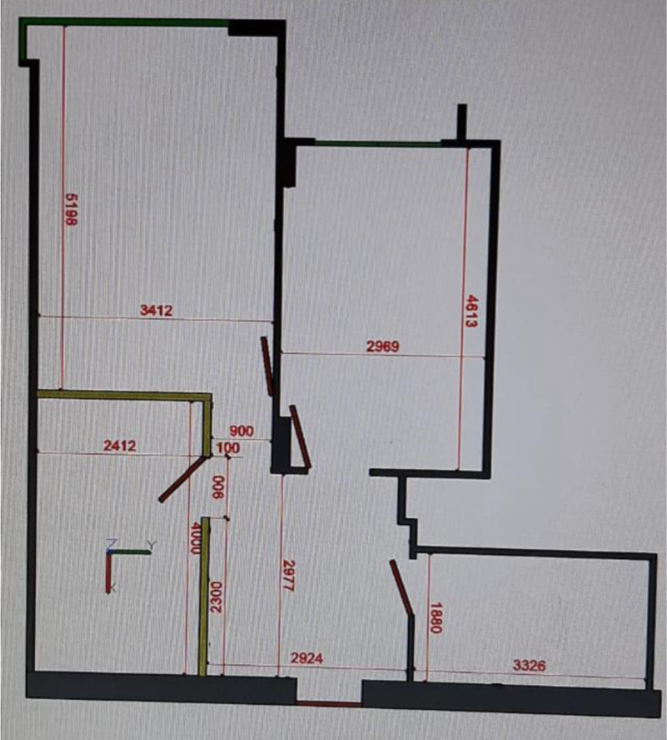
«Дивергентный анализ оценки, продажи и подбора жилой недвижимости» Вероники Буняевой Патент / Лицензия

Slide 19
«Дивергентный анализ оценки, продажи и подбора жилой недвижимости» Вероники Буняевой Патент / Лицензия
4 800 т.р.
© Вероника Буняева

Slide 20
«Дивергентный анализ оценки, продажи и подбора жилой недвижимости» Вероники Буняевой Патент / Лицензия
9
4 500 т.р.

Slide 21
«Дивергентный анализ оценки, продажи и подбора жилой недвижимости» Вероники Буняевой Патент / Лицензия
ЧТО ТАКОЕ - ТОВАР?
© Вероника Буняева

Slide 22
«Дивергентный анализ оценки, продажи и подбора жилой недвижимости» Вероники Буняевой Патент / Лицензия
ЧТО ТАКОЕ - ТОВАР?
«Товар обладает потребительскими свойствами, а значит - он подходит под критерии, по которым потребитель оценивает товар.
Любой потребитель, для того, чтобы принять решение о покупке и о важности приобретения товара, должен понимать какую проблему и задачу он решит с его помощью.
Т.е. чтобы продать объект, необходимо показать, как его использовать.
Это влияет и на его стоимость.
А, значит, надо знать, какие задачи объект решает конечному покупателю, и какие свойства в объекте этому способствуют, и через них продемонстрировать вариант использования объекта.
Именно так и была разработана «Дивергентная Технология».
Через анализ задач покупателей рынка недвижимости я нашла критерии, которые дают четкое понимание конченых покупателей объекта, их задачи и как объект недвижимости может быть использован для их решения.
Это - наборы функциональных зон, и функциональность объекта»
©Вероника Буняева

Slide 23
«Дивергентный анализ оценки, продажи и подбора жилой недвижимости» Вероники Буняевой Патент / Лицензия
Главный принцип «Дивергентного анализа» и то, что делает его уникальным:
«Риэлтор не умеет продавать объекты, потому не умеет создавать товары!
Товар в недвижимости – это набор свойств объекта и в первую очередь наборы функциональных зон, которые лучшим образом, по сравнению с конкурентами, решат задачу покупателя.
Чтобы создать товар в недвижимости – надо через варианты использования объекта показать те свойства, которые наиболее важны конечному покупателю объекта.
Если этих свойств нет частично или полностью нет у других объектов на рынке, то объект становиться вне конкуренции, а значит – высоко-спросным и на него можно поднять стоимость!
Но, на один объект могут претендовать несколько разных видов покупателей, с разными задачами, с разными классами, и разными доходами. Причем, в каждом классе с разным составом семьи – свои.
А, значит и вариантов использования объекта будет несколько.
Следовательно, будет несколько разных товаров из одного объекта. В т.ч с разными ценами, наборами свойств, уникальностями и наборами функциональных зон. А т.к. покупатели разные, то и методы продаж, и каналы продаж, и реклама –
будут также разными.»
©Вероника Буняева

Slide 24
«Дивергентный анализ оценки, продажи и подбора жилой недвижимости» Вероники Буняевой Патент / Лицензия
Кто же мои Покупатели и по каким критериям они измеряют объекты? – уникальная идея Дивергентной технологии!
© Вероника Буняева

Slide 25
«Дивергентный анализ оценки, продажи и подбора жилой недвижимости» Вероники Буняевой Патент / Лицензия
Для того, чтобы по «Дивергентному анализу» сформировать товар и определить его стоимость, надо выявить:
Возможности объекта по функционалу
Свойства объекта, по которым выводим конечных покупателей
Класс, состав семьи, доход, задачи конечных покупателей
Бюджет на покупку объекта
Наборы функциональных зон под задачу конечных покупателей
Конкурентов и наши уникальности
Создать товар под каждый вид покупателя
Выставить цены, исходя из бюджета и уникальных свойств объекта, относительно конкурентов
Разработать функциональную упаковку и описать товар через варианты использования помещений (инструкция по применению объекта)
© Вероника Буняева

Slide 26
«Дивергентный анализ оценки, продажи и подбора жилой недвижимости» Вероники Буняевой Патент / Лицензия
Зная, какие свойства объекта, и в первую какие очередь - какие наборы функциональных зон лучшим образом закрывают задачи каких покупателей, можно легко определять и покупателей, и конкурентов, и каналы продаж, и рекламу, и определять уникальные свойства в объекте и выводить цены, исходя из важности комбинации свойств для конечного покупателя и их уникальности, по сравнению с другими наборами свойств в объекта.
Сравнивать надо конкурентов и определять их только через свойства, которые нужны покупателю и обязательно учитывая функциональные свойства, ожидаемые покупателями и варианты их размещения в объекте!

Slide 27
ПЛОХОМУ РИЭЛТОРУ
ВСЕГДА СОБСТВЕННИК
МЕШАЕТ
©Вероника Буняева

Slide 28
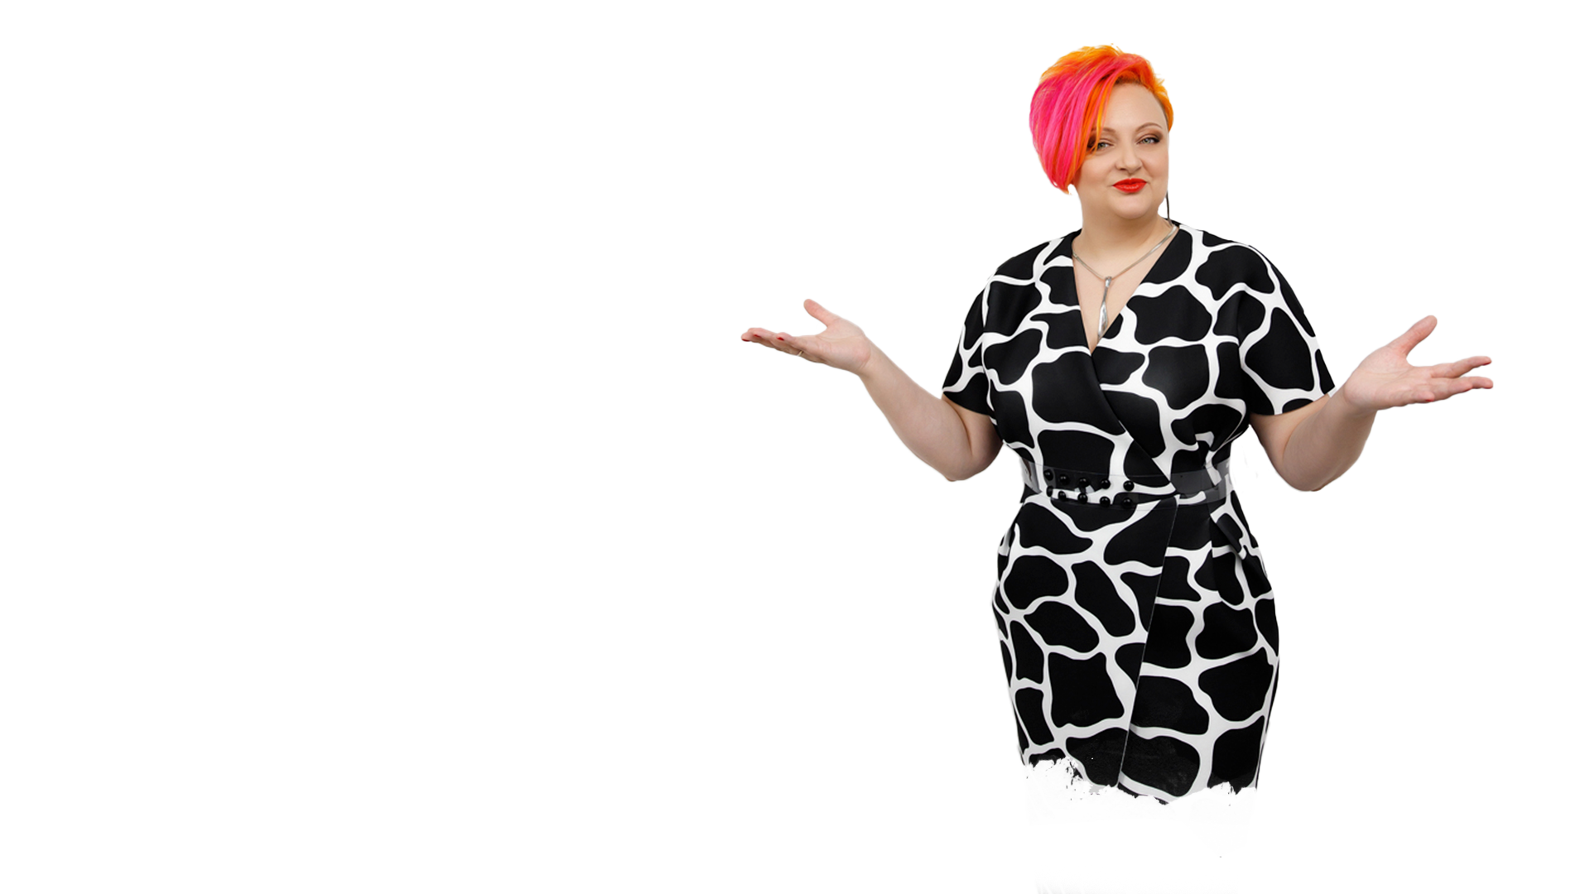
«Все Риэлторы решают задачу Продавца, в то время как «Дивергентная Технология» единственная дает возможность решать ЛУЧШИМ образом задачи и Покупателя и Продавца через объект.»
©Вероника Буняева

Slide 29
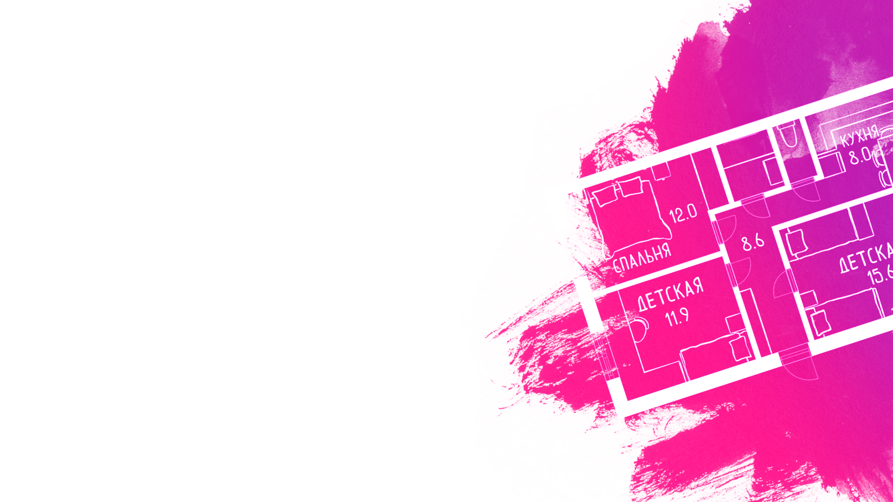
«ДИВЕРГЕНТНАЯ
ТЕХНОЛОГИЯ
оценки, продажи и подбора жилой недвижимости»
НОВАЯ РИЭЛТОРСКАЯ УСЛУГА РФ и СНГ
НОВЫЙ МЕТОД ОЦЕНКИ
НОВЫЙ ФОРМАТ УПАКОВКИ и ПРОДАЖИ ОБЪЕКТОВ
НОВЫЙ ПОДХОД К ПОДБОРУ ОБЪЕКТОВ
НЕСКОЛЬКО РАЗНЫХ ЦЕН НА ОДИН ОБЪЕКТ
разработка Вероники Буняевой
5 лет результатов по РФ и за рубежом
Патент 2018 г.
© Вероника Буняева

Slide 30
«Дивергентный анализ оценки, продажи и подбора жилой недвижимости» Вероники Буняевой Патент / Лицензия
Основа «Дивергентной технологии» - новый метод оценки жилой недвижимости «Дивергентный анализ объекта»
впервые в истории рынка недвижимости
в метод оценки включена оценка РФ:
набора функциональных зон под выявленных заранее покупателей
функциональности планировки и ее эргономических свойств
уникальность свойств объекта, относительно свойств конкурентов
комплекса свойств объекта, решающих лучшим образом задачу ожидаемого покупателя
класса, состава семьи, бюджета и дополнительных характеристик ожидаемого покупателя
300 каналов продаж объектов
© Вероника Буняева

Slide 31
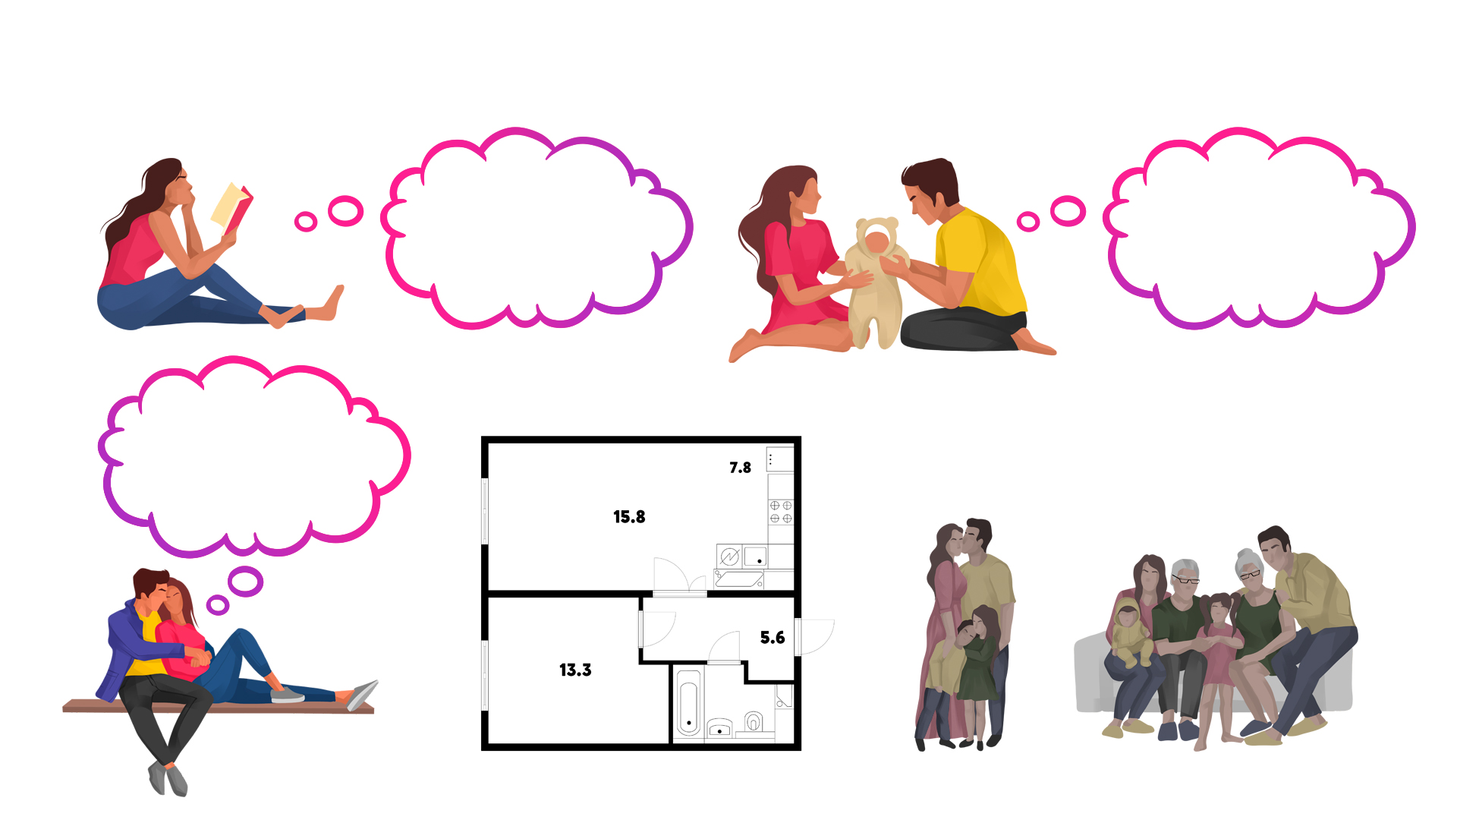
УНИКАЛЬНОЕ ЦЕНООБРАЗОВАНИЕ И ПОДХОД К ПРОДАЖЕ ОБЪЕКТОВ В РФ
ПО «ДИВЕРГЕНТНОЙ ТЕХНОЛОГИИ Вероники Буняевой»
Бланк «Дивергент-Центра» для работы с Клиентом
ТОВАР № 2
«Для студента»
ТОВАР № 3
«Для молодой семьи»
Рядом институт
На кухне - рабочее место
и зона спорта и тусовок
Безопасный район
Детская площадка
Детский сад
Место для малыша
На кухне рабочее место
Класс – средний
2 ,6 млн. ₽
Класс – эконом
2 млн. ₽
ТОВАР № 1
«Для молодой пары»
А этим покупателям не предлагаем,
Эта квартира функционально не подойдет им
и не решит их задачу
Рядом фитнес-клуб и ТЦ
Приватная спальня
Кухня – место для отдыха
2,3 млн. ₽
Класс – эконом+
© Вероника Буняева
Патент / Лицензия

Slide 32
""Генерить спрос" и "собирать покупателей" две большие разницы.“
«Дивергентная Технология" - создаёт спрос на свой набор услуг и решает все задачи клиента через объект и лучший сценарий жизни в нем конечного ожидаемого покупателя".
©Вероника Буняева

Slide 33
«Дивергентный анализ оценки, продажи и подбора жилой недвижимости» Вероники Буняевой Патент / Лицензия
«Дивергентный анализ объекта» -
НОВАЯ УСЛУГА ДЛЯ КЛИЕНТОВ РЫНКА.
НЕТ
ЗАВИСИМОСТИ
ОТ
ЦЕН КОНКУРЕНТОВ
ЕСТЬ НОВЫЙ
АЛГОРИТМ
ФОРМИРОВАНИЯ
МАХ-ЦЕН
Стоимость – от 25 т.р. до 500 т.р.
Не входит в стоимость комиссии
Упаковка по «Дивергентному анализу»
- от 25 т.р. до 500 т.р.
© Вероника Буняева

Slide 34
НЕТ НЕЛИКВИДНЫХ
ОБЪЕКТОВ,
ЕСТЬ НЕЛИКВИДНЫЕ
РИЭЛТОРЫ
©Вероника Буняева

Slide 35
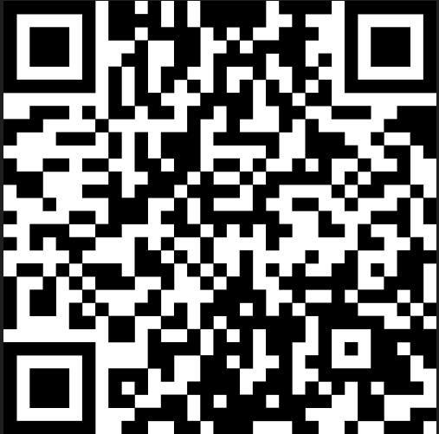
Подробнее по программе обучения можно узнать на
странице партнера

